Slide 1
Teamio & Arnold Onboarding průzkumy
Onboarding nováčků pod větší kontrolou

Slide 2
Přínosy Onboarding průzkumů
31% zaměstnanců opustilo práci během prvních šesti měsíců a hlavním důvodem byla špatná zkušenost s nástupem
Onboarding je 2. nejčastějším důvodem dobrovolných odchodů lidí z firem.
They impressed you,
now it is your turn.
Zpětná vazba během onboardingu snižuje fluktuaci nováčků díky rychlé identifikaci problémů a pocitu, že jsou jejich názory vyslyšeny (Gallup).

Slide 3
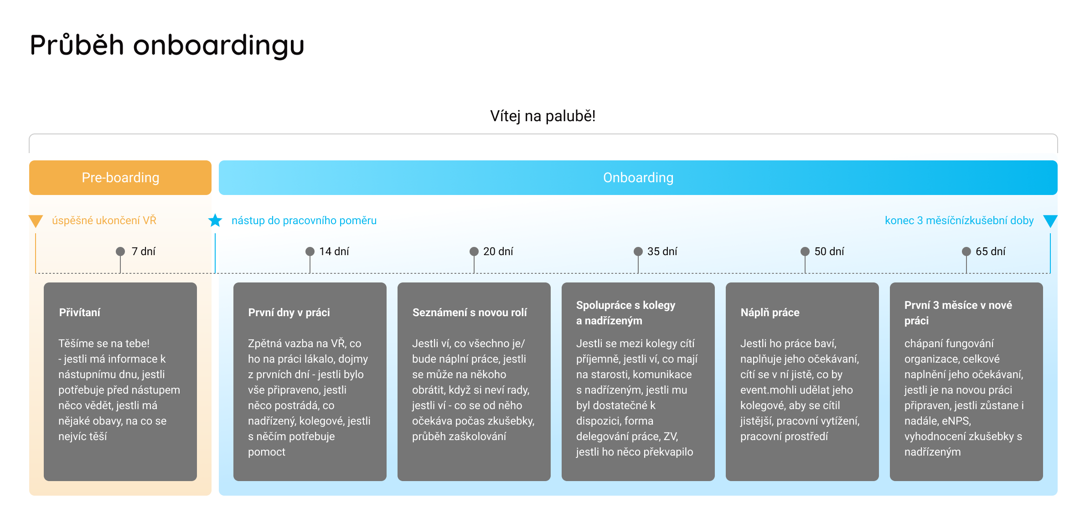

Slide 4
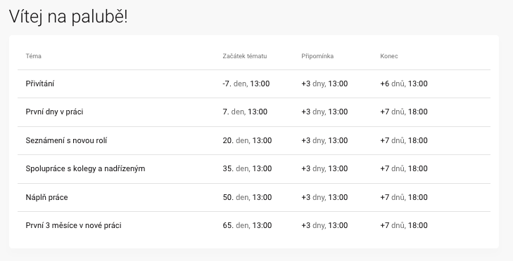
Připravená témata
5 zpracovaných témat mapující pre-boarding a prvních 3 měsíců nováčka
Vytvořeno týmem s backgroundem v metodologii, psychologii, HR a copywritingu.
Obsah témat

Slide 5
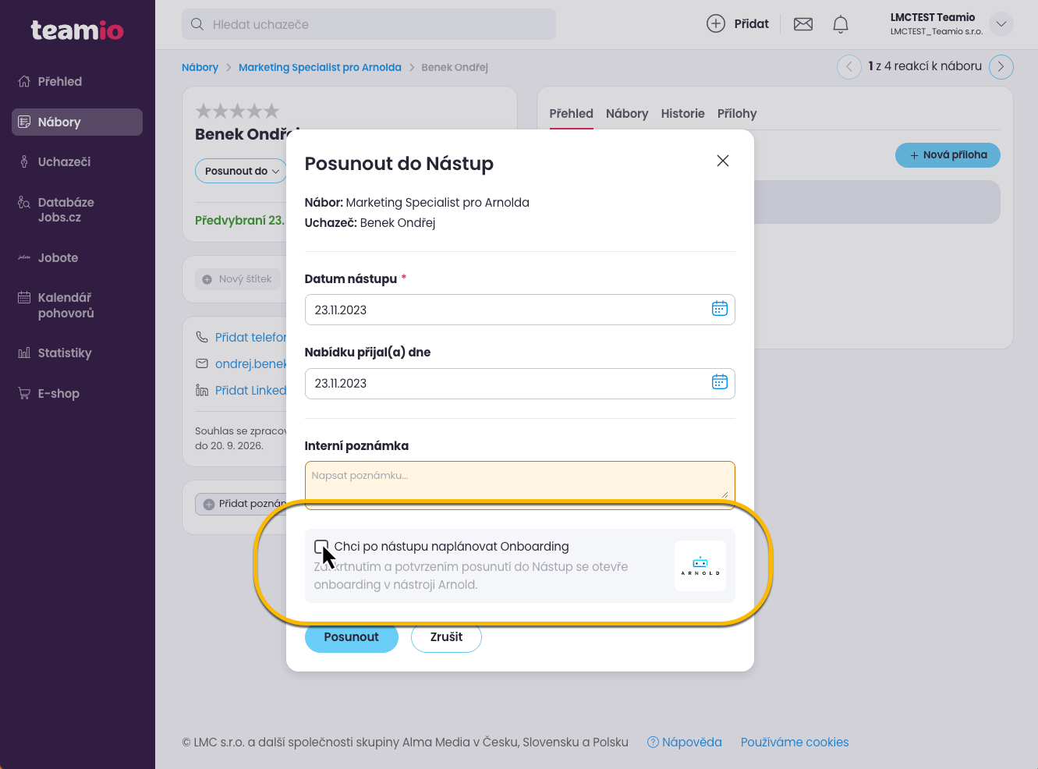
Propojení s Teamio
U sekce Nástup je tlačítko "Naplánovat onboarding".
Poté se automaticky otevře v dalším okně před-vyplněný profil nováčka v Arnoldovi, který může upravit a nastavit onboarding.
Naplánování onboardingových průzkumů na nováčka zabere půl minuty.

Slide 6
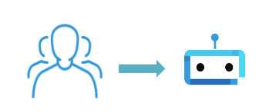
Propojení přes API s HR systémy
Arnold se snadno propojí s vaším HR systémem přes API.
Automaticky identifikuje nové zaměstnance, přidá je do administrace a naplánuje průzkumy na základě jejich prvního pracovního dne.
HR se tak může plně soustředit na práci s výsledky, místo aby řešilo administrativu.
Přes API se posílá do administrace Arnolda Jméno, Příjmení, Email / Tel. Číslo, Tým a Začátek úvazku.

Slide 7
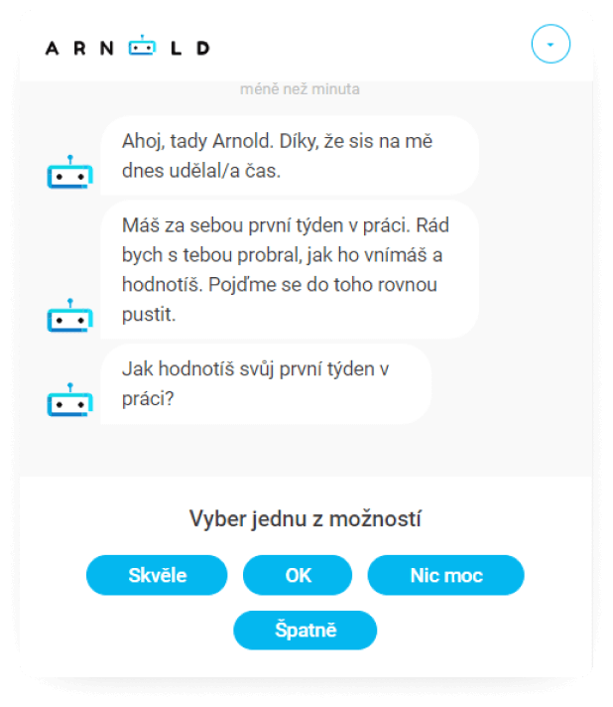
Krátké konverzace s Arnoldem
Arnold vede s nováčky krátkou konverzaci (max. 5 min.), která lidi baví a má v průměru 70% návratnost.
Arnold přijde nováčkům na email a nebo smskou (pro zaměstnance bez firemního emailu)
Ukázka reportu
Poslat si na sebe průzkum

Slide 8
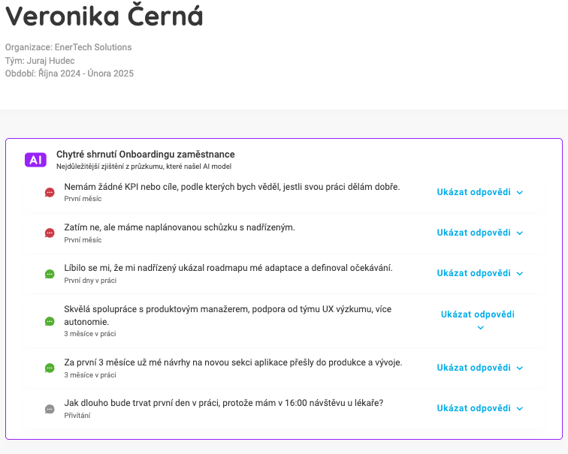
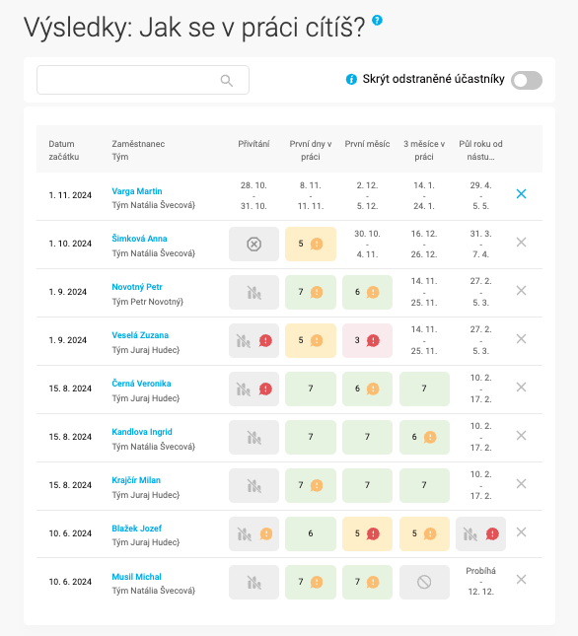
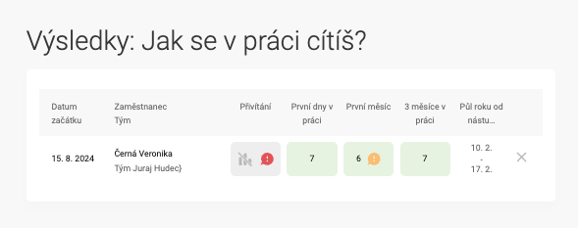
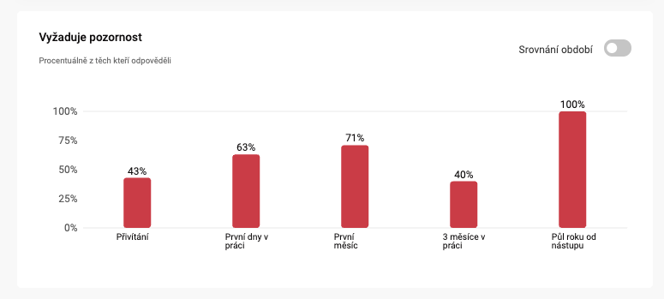
Akceschopné výsledky
Chytré reporty Vám ukážou, jak dobře fungují jednotlivé fáze procesu
U každého nováčka vidíte detailní přehled k průběhu jeho adaptace a průběžné spokojenosti.
Manažeři dostávají upozornění do emailu při nové odpovědi nováčka.
Ukázka reportu

Slide 9
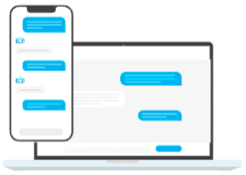
Arnold se domluví
Komunikujete v rámci společnosti více jazyky? Potřebujete provést stejný výzkum zároveň i na pobočkách v zahraničí? Žádný problém. Arnold se nyní kompletně domluví třemi jazyky – anglicky, česky a slovensky. Učí se jich ale mnoho dalších.
E-mailem nebo smskou
Arnold umí pozvat účastníky k rozhovoru e-mailem nebo smskou.
Arnold je bezpečný
Arnold využívá bezpečná hesla a dvoufaktorové ověřování. Všechny uložené informace jsou v souladu s GDPR. Bezpečnost je monitorovaná i penetračními testy. Vše máme detailně popsáno v technických specifikacích (v angličtině).

Slide 10
Business case – onboarding průzkumy
Automatizace zpětné vazby k průběhu onboardingu vs. Mzdové náklady při průběžném zjišťování ze strany HR.
Pokud by HR chtělo 2x za zkušební dobu zjistit zpětnou vazbu od nováčků na 30 minut –> 2 * 30 min * 50 nástupů ročně –> 50 hodin ročně –> 500 Kč náklady na hodinu HR specialisty –> 25.000 Kč
Zvýšení retence nováčků formou přehledu o průběhu adaptace a upozornění na problém.
Pokud by Arnold pomohl u 1 z 50 nováčků zjistit vážnější problém, který by mohl vést k odchodu ve zkušební době, tak se investice vrátí (v Alma Career náklady na nábor a adaptaci nového specialisty jsou 70 tis. Kč)
Tvrdá data pro business k přístupu manažerů k adaptaci nováčků, na základě kterých se dají prosadit změny.

Slide 11
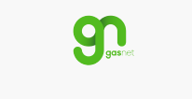
Kde si nováčci s Arnoldem povídají?

Slide 12
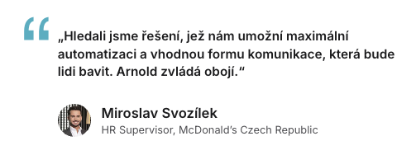
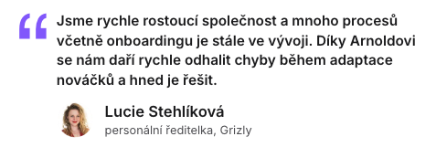
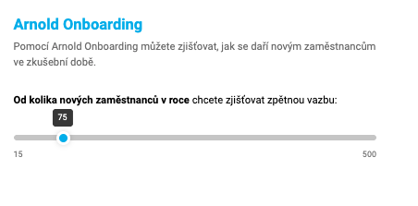
Případové studie z firem
👉Případová studie z Grizly
👉Případová studie z McDonald‘s
👉Případová studie z mBank
👉Webinář s Aero Vodochody

Slide 13
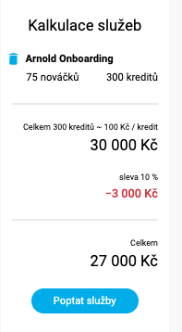
Ceník
Zvolet si přesný počet nováčků, se kterými si má Arnold povídat
Podle ideálního počtu nováčků se vám vypočítá přesný balíček kreditů. 1x onboarding na nováčka = 4 kredity.
Při vyšším počtu nováčků dostáváte nižší cenu kreditu.
Ukázka reportu
Kalkulačka ceny

